Slide 1
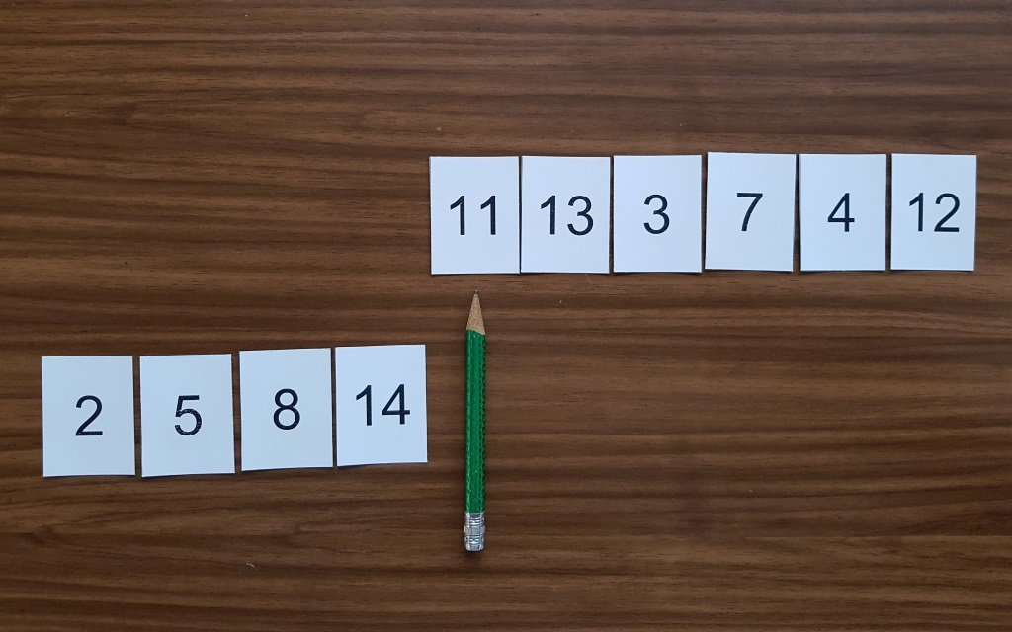
Suchen

Slide 2
Lineare Suche

Slide 3
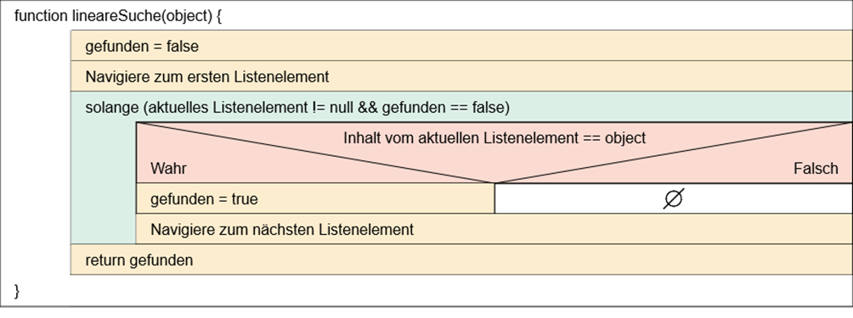
Algorithmus der linearen Suche

Slide 4
Algorithmus der linearen Suche
Exemplarisches Durchlaufen
Effizienzbetrachtung
Implementierung

Slide 5
Algorithmus der linearen Suche
Exemplarisches Durchlaufen
Effizienzbetrachtung
Implementierung
Problem: Sehr viele Elemente
Was ist, wenn ich 10.000 Vokabeln durchsuchen muss?
Was ist, wenn ich 50.000 Vokabeln durchsuchen muss?
Gibt es nicht eine effizientere Möglichkeit mit weniger Vergleichen?

Slide 6
Binäre Suche

Slide 7
Idee der binären Suche
Frage:
Ist die Zahl 12 in dem Array?
Voraussetzungen:
Sortierte Elemente
Array mit konstanter Zugriffszeit
1 | 3 | 4 | 7 | 12 | 25 | 71

Slide 8
Idee der binären Suche
Frage:
Ist die Zahl 8 in dem Array?
Voraussetzungen:
Sortierte Elemente
Array mit konstanter Zugriffszeit
2 | 7 | 8 | 12 | 13 | 36 | 203

Slide 9
Idee der binären Suche
Frage: Ist die Zahl 8 in dem Array?
links
mitte
rechts
2 | 7 | 8 | 12 | 13 | 36 | 203

Slide 10
Idee der binären Suche
Frage: Ist die Zahl 8 in dem Array?
links
mitte
rechts
2 | 7 | 8 | 12 | 13 | 36 | 203

Slide 11
Idee der binären Suche
Frage: Ist die Zahl 8 in dem Array?
mitte
links
rechts
2 | 7 | 8 | 12 | 13 | 36 | 203

Slide 12
Implementierung der binären Suche

